Slide 1
Anemiler
Prof. Dr. Elif Akdoğan
İç Hastalıkları ve Hematoloji Uzmanı

Slide 2
Öğrenim Hedefleri
Aneminin tanımını yapar.
Anemi için Hb’in hangi değerin altında olması gerektiğini bilir.
Retikülosit hakkında bilgi verir.
Anemi semptomlarını bilir.
Anamnezde nelere dikkat edileceğini bilir.
Tanı için hangi laboratuvar testlerinin istenmesi gerektiğini bilir.
MCV’ye göre anemileri sınıflar ve ayırıcı tanı için gereken testleri planlar.
Aneminin sık görülen sebeplerini sayar.
Tam kan sayımında, Hb düşüklüğü dışında diğer serilerde izlenebilecek değişikliklere göre yaklaşımı bilir.
Acil durumlarda anemiye nasıl yaklaşılacağını bilir.
Transfüzyon kararının nasıl verileceğini açıklar.

Slide 3
Tanım
Tam kan sayımı (hemogram/ CBC) tetkikinde hemoglobin konsantrasyonu, hematokrit veya eritrosit sayısının normal kabul edilen değerlerin altında olmasıdır.
Yaşa, cinsiyete, gebelik varlığına, sigara kullanımına, hidrasyon durumuna ve kişinin yaşadığı yüksekliğe bağlı olarak sonuçlar değişebilir.

Slide 4
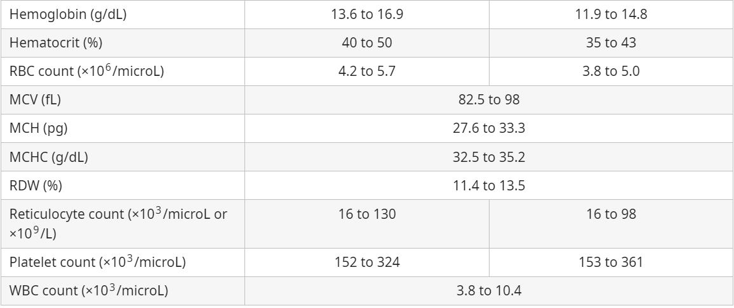
Parametreler Erkek Kadın

Slide 5
Dünya Sağlık Örgütü’ne (WHO) göre anemi tanımı
Cinsiyet | Hemoglobin
Kadın | <12 g/dL
Erkek | <13 g/dL
Hamile | < 11 g/dL
Aneminin şiddeti | Hemoglobin
Hafif | 11-11,9 g/dL
Orta | 8-10,9 g/dL
Ağır | < 8 g/dL

Slide 6
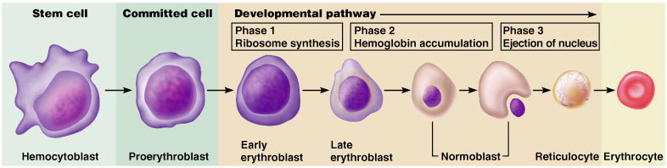
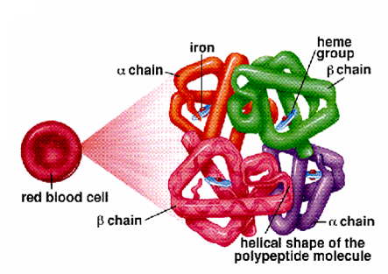
1
5-7 GÜN
16
Eritropoietin
Demir, B12, folat, C vitamini
de eritropoez için gereklidir.

Slide 7
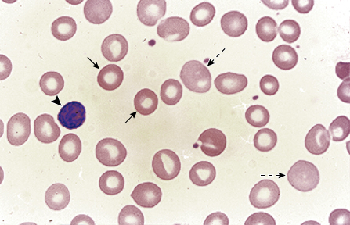
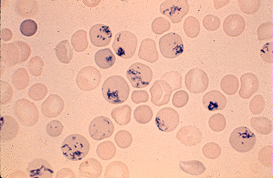
Retikülosit
Eritrosit üretim hızı hakkında bilgi verir. Otomatik veya manuel yöntemle ölçülebilir. Sonuçlar mutlak sayı (hücre/mL) veya yüzde (%) olarak ifade edilir.
Ağır anemi varlığında sonuç hastanın hematokrit (Hct) değerine göre düzeltilmelidir.
Düzeltilmiş retikülosit sayısı (%):
Retikülosit(%) x (Hastanın Hct ÷ 45 )
Retikülosit üretim indeksi:
Düzeltilmiş retikülosit sayısı(%) ÷ düzeltme faktörü (Hct >35%: 1
Hct 26 to 35%: 1.5
Hct 16 to 25%: 2
Hct <15%: 2.5)
Periferik kan yaymasında polikromazi şeklinde görünür.
Metilen mavisi ile hazırlanan preparatta

Slide 8
Semptomlar
1. Aneminin derecesine
2. Aneminin gelişme hızına
3. Hastanın kalp-akciğer işlevine
4. Hastanın yaşına
5. Anemiye neden olan altta yatan hastalığa bağlı olarak değişebilir.
Genel olarak; halsizlik, azalmış efor kapasitesi, çarpıntı, baş dönmesi en sık rastlanan semptomlardandır.

Slide 9
Anamnez
Anamnezde dikkat edilecek hususlar:
1. Bilinen bir hastalık veya ilaç kullanım öyküsü
2. Aile öyküsü (Talasemi, orak hücreli anemi…)
3. Kanama öyküsü, diyet alışkanlıkları
4. Aneminin ne kadar süredir tespit edildiği
5. Semptomların gelişim hızı
6. Hemolizi düşündüren bulgular (koyu renkli idrar, sarılık, safra taşı öyküsü)
7. Karaciğer, böbrek hastalığı veya hipersplenizmi düşündüren bulgular

Slide 10
Laboratuvar
Hemogram
Retikülosit sayısı
Periferik yayma
Demir, demir bağlama kapasitesi, transferrin satürasyonu (%), ferritin düzeyi
Vitamin B12, folat düzeyi
Biyokimya paneli
Diğer (hemoglobin elektroforezi, coombs testi, kemik iliği aspirasyonu..)

Slide 11
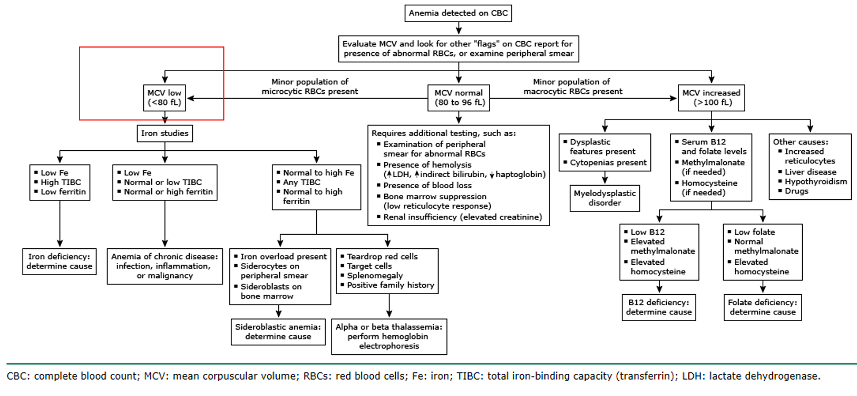

Slide 12
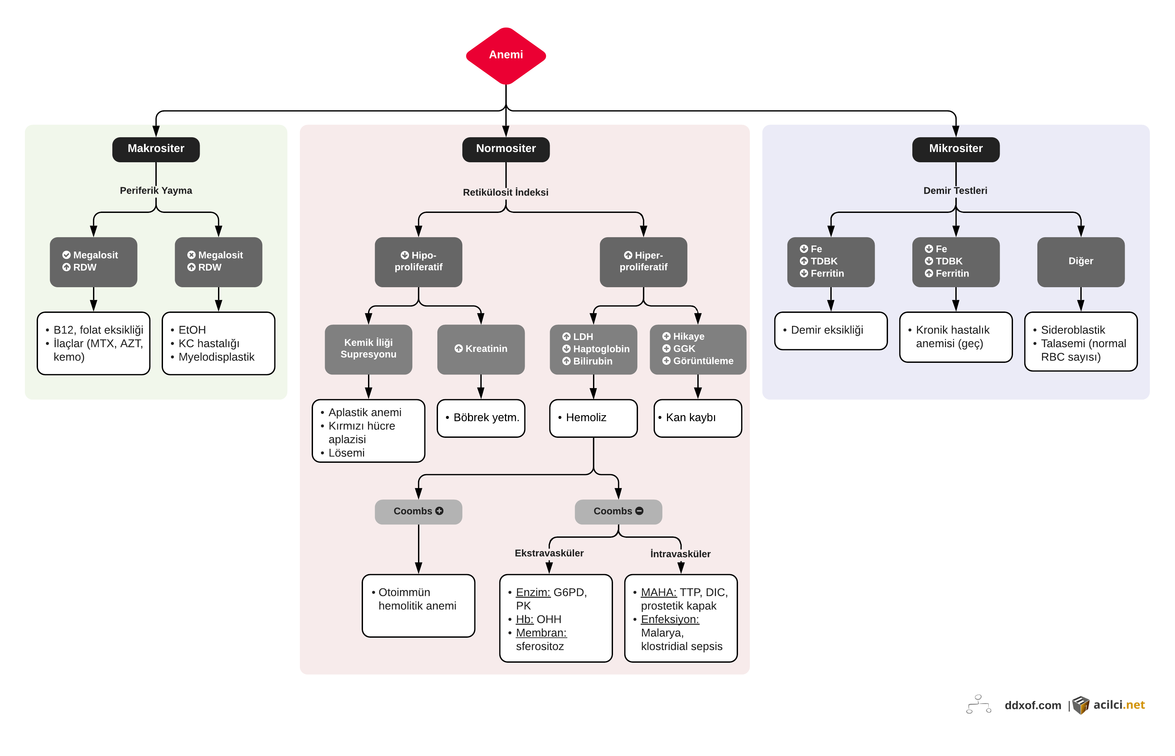
Mentzer indeksi
MCV/RBC
>13:Demir eksikliği anemisi
<13: Talasemi

Slide 13
MCV’ ye göre sık karşılaşılan anemi sebepleri
MCV< 80 fL
Demir eksikliği anemisi
Talasemi
Kronik hastalık anemisi
Kurşun intoksikasyonu
Sideroblastik anemi
MCV 80-100 fL
Demir eksikliği anemisi
Megaloblastik anemi
Kronik hastalık anemisi
İlaç kullanımı
Enfeksiyon
Karaciğer hastalığı/ alkol kullanımı
Hemoliz
Hipotirodizm
MCV> 100 fL
Megaloblastik anemi
İlaç kullanımı
Karaciğer hastalığı/ alkol kullanımı
Hipotiroidizm
Retikülosit yüksekliği
MDS

Slide 14
Anemi dışında diğer serilerde de değişiklik varsa
Pansitopeni
Lösemi
İlaçlar
Aplastik anemi
Hipersplenizm
Enfeksiyon
Megaloblastik anemi
Anemi ve trombositopeni
HÜS
TTP
DİK
Evans S’
Anemi ve trombositoz
Demir eksikliği anemisi
Enfeksiyon
Post-splenektomi anemi
Anemi ve lökositoz
Enfeksiyon
Lösemi
Periferik kan yaymasındaki bulgulara göre;
Myeloblast: Lösemi; Fragmante eritrosit:TTP, HÜS, DİK; Hipersegmentasyon: Megaloblastik anemi; Toksik granülasyon: Enfeksiyon; Howell Jolly: Postsplenektomi
İlaç, diyet alışkanlıkları
Demir, TDBK, ferritin, vitamin B12, folat düzeyleri
İndirek bilirübin , LDH, haptoglobulin, coombs testi
Mikrobiyolojik değerlendirme
Kemik iliği aspirasyonu / biyopsi

Slide 15
Acil durumlarda yaklaşım
Aşağıdakilerden herhangi biri var mı?
Hemodinamik insitabilite
Kanama
Hemoliz bulguları
Organ iskemisine ait bulgular
Derin pansitopeni
Evet
Hidrasyon, hemodinamik destek, transfüzyon
İlgili birimler ile acil konsültasyon
Laboratuvar: Kan grubu ve cross-match
Hemogram
Retikülosit sayısı
PT, PTT
Karaciğer ve böbrek fonksiyon testleri
Periferik yaymanın değerlendirilmesi
Hayır
Hemogram tekrarı
Retikülosit sayısı
Periferik yayma
MCV’ye göre değerlendirme ve ilgili testlerin
planlanması

Slide 16

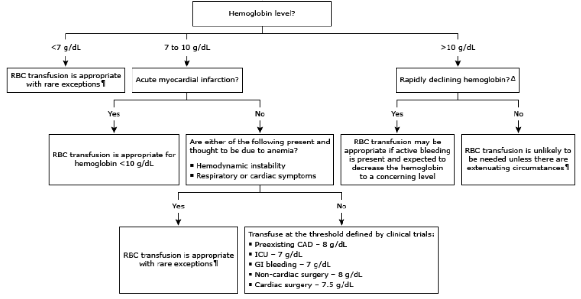
Transfüzyon kararı
Klinik değerlendirme
Anemiye bağlı semptomlar
Vital bulgular, kalp ve solunum muayenesine göre değerlendirilen klinik durum
Altta yatan hastalıklar
Hemoglobin düzeyi
Hemoglobin düşüş hızı ve sebebi (aktif kanama / devam eden hemoliz / azalmış eritrosit üretimi
¶ Nadiren, eşik değerin altında hemoglobini olan bir kişi tansfüzyonu reddedebilir; bu durumda kişinin riskleri ve alternatifleri anladığından emin olmak önemlidir. Bazen de, hemoglobini 10 g/dL'nin üzerinde olmasına rağmen kişinin anemiye atfedilebilecek belirgin belirtileri varsa ve aneminin nedeni hızla tedavi edilemiyorsa, transfüzyon gerekebilir.
Δ Hızla düşen hemoglobin, hemodinamik bozukluğa neden olan hızlı kanama veya günde ≥2 g/dL'lik hemoglobin düşüşünü ifade eder.

